Slide 1
{
{
雅思听力口语大道真经
新浪微博：@刘洪波-贵学

Slide 2
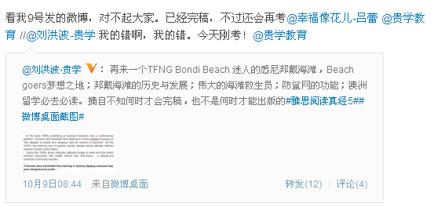
大道之前

Slide 3
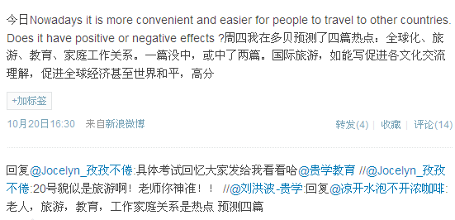
大道之前

Slide 4
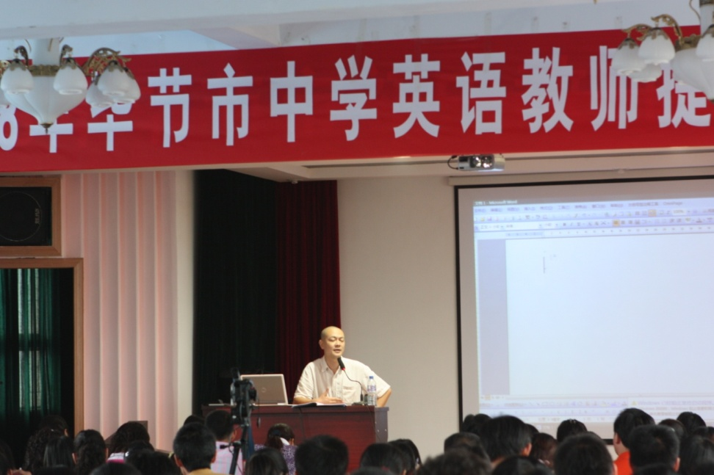
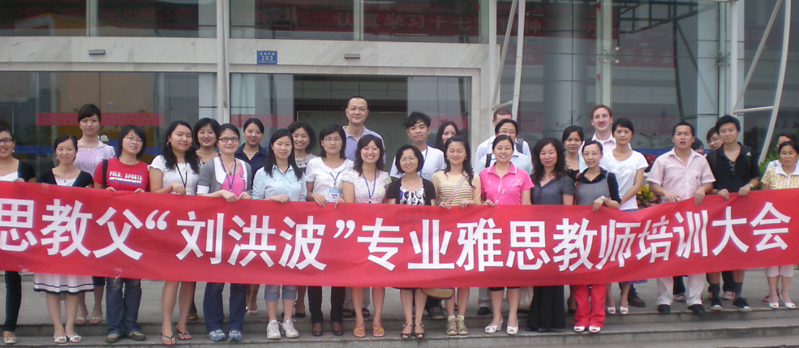

Slide 5
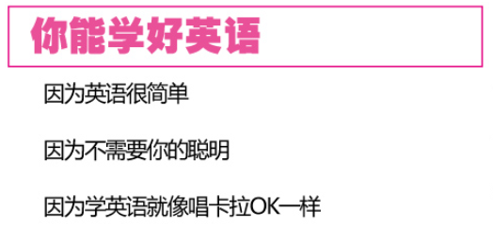

Slide 7
混沌初开
众生启智
如是我闻

Slide 8
wo
我

Slide 9
木

Slide 10
目

Slide 11
木目

Slide 12
xiang
木目

Slide 13
boy
soy
toy

Slide 14
statistics
sophisticated
philosophy
characteristic

Slide 15
贵学词汇大道法则之
I. 音=义>形

Slide 16
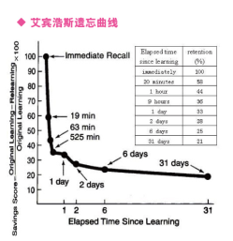

Slide 17
A W
eye bird swim

Slide 18
drop
reshuffle
spring

Slide 19
star
astr
aster

Slide 21
Muses music museum

Slide 22
. 近期阅读总结
Vulcan Volcano

Slide 23
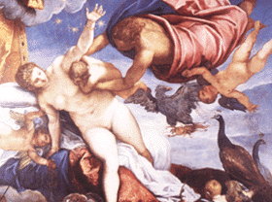

Slide 24
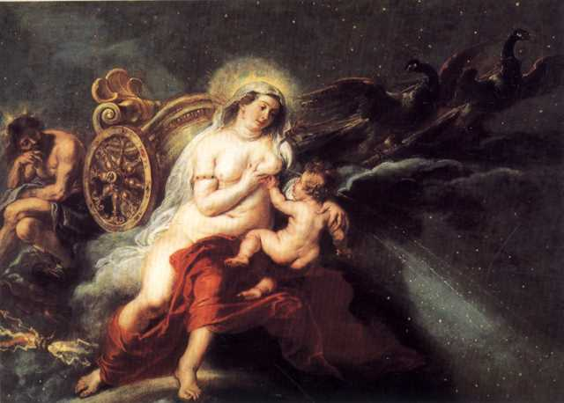

Slide 25
家

Slide 26
雅思

Slide 27
贵学词汇大道法则之
II. 反复多遍
III. 理解记忆
定量记忆 X
逻辑记忆

Slide 28
贵学词汇大道法则之
II. 反复多遍
III. 理解记忆
定量记忆 X
逻辑记忆

Slide 29
学英语的天赋
What’s up?
It’s OK!

Slide 30
兴趣的来源
Pronunciation

Slide 31
ship vs. sheep

Slide 35
雅思问什么这样？

Slide 38
雅思听力考前

Slide 39
张口说
蹦单词
说句子
从句和副词

Slide 40
背

Slide 41
雅思口语考前

Slide 43
雅思阅读真经 音频 + ppt
最简化雅思写作 音频 + ppt
雅思听力口语真经 音频 + ppt

Slide 46
Coming next

Slide 47
Where to find me?
全国免费咨询电话：400-6236-898

Slide 48
如果要听课，就听最好的。
如果是错误的，不如自学。
如果我不是最好的，抱歉耽误您的宝贵时间，
请你听最好的！

